Slide 1
性能测试 --性能测试工具JMeter使用逻辑控制器

Slide 2
内容回顾
关联
什么是关联
什么情况用关联
JMeter中关联怎样使用
正则表达式

Slide 3
内容回顾
检查点
什么是检查点
什么情况使用检查点
检查点怎样使用

Slide 4
目录
逻辑控制器概述
常用逻辑控制器
If Controller
ForEach Controller
Loop Controller
Once Only Controller
Runtime Controller

Slide 5
逻辑控制器概述
什么是逻辑控制器
对元件的执行逻辑进行控制
逻辑控制器分类
控制测试计划执行过程中节点的逻辑执行顺序，如：Loop Controller、If Controller
对测试计划中的脚本进行分组，方便JMeter统计执行结果以及进行脚本的运行时控制，如：Throughput Controller、Transaction Controller

Slide 6
逻辑控制器概述
什么时候需要使用
改变代码执行顺序
如：判断、循环等
逻辑控制器添加位置
只在线程组级别进行添加

Slide 7
目录
逻辑控制器概述
常用逻辑控制器
If Controller
ForEach Controller
Loop Controller
Once Only Controller
Runtime Controller

Slide 8
逻辑控制器的使用
思考：
判断当系统登录成功，做发帖操作，怎样实现？

Slide 9
逻辑控制器的使用—If Controller
If Controller：条件控制器，通过某个条件来控制此节点下的元件是否运行
条件可以使用JS与变量表达式

Slide 10
逻辑控制器的使用—If Controller使用
If Controller
允许用户控制其下方的测试元素（其子元素）是否运行
The If Controller allows the user to control whether the test elements below it (its children) are run or not（官方文档）

Slide 11
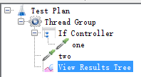
逻辑控制器的使用—If Controller的使用
在需要判断的地方添加If Controller 控制器
当条件为真时，执行此控制器下面的采样器，为假则不执行
使用JavaScript的函数或变量进行评估判断条件为真或假

Slide 12
逻辑控制器的使用—If Controller使用
Interpret Condition as variable Express（将条件解释为变量表达式）
Evaluate for all children
勾选：对所有采样器执行前都判断一次
不勾选：仅入口判断一次
实例2
1）Test plan 中定义变量 result true
2）IF 条件中写 ${result } （解析变量是不是true）
Notes:
再查

Slide 13
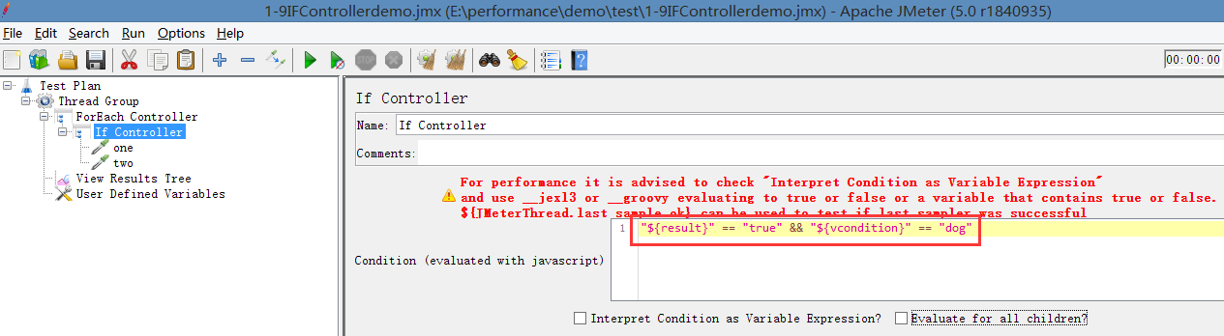
逻辑控制器的使用—If Controller使用
For Each 与 If Controller联合使用（实例3）
当变量等于if条件中的值时，执行

Slide 14
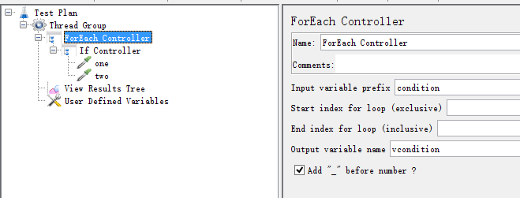
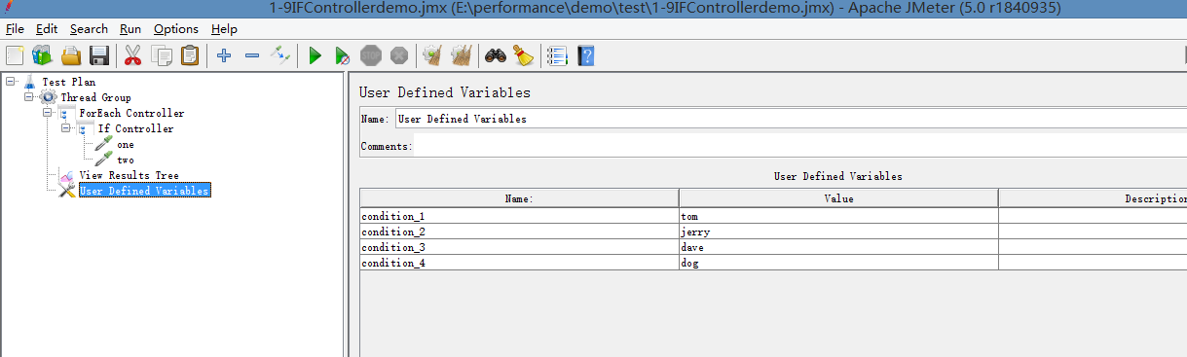
逻辑控制器的使用—If Controller使用

Slide 15
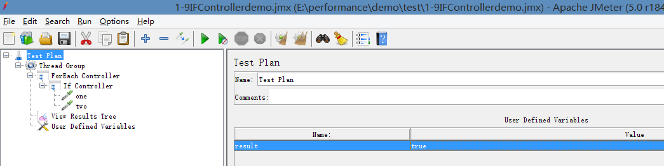
逻辑控制器的使用—If Controller使用
Notes:
1 为什么在testplan 中设置变量result；
2 为什么变量加引号，加$符号
3

Slide 16
逻辑控制器的使用—If Controller
练习：登录Discuz论坛中，添加判断，如果登录成功，进行发帖操作

Slide 17
目录
逻辑控制器概述
常用逻辑控制器
If Controller
ForEach Controller
Loop Controller
Once Only Controller
Runtime Controller

Slide 18
ForEach Controller介绍
ForEach Controller：循环控制器；定义一个循环规则
作用：遍历当前元素的所有可执行场景；在用户自定义变量中读取一系列相关变量，该控制器下子元件都会被执行 一次或多次，每次读取不同变量值

Slide 19
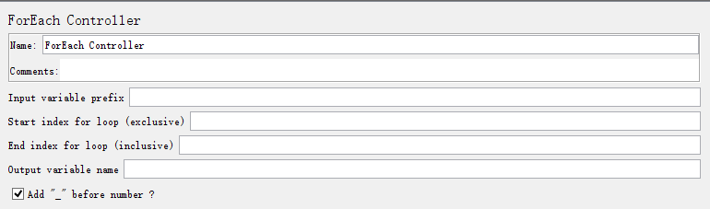
ForEach Controller使用步骤
Input variable prefix（输入变量前缀） ：在其中输入需要遍历的用户参数（ User Defined Variables 中定义）
Start index for loop(exclusive）循环指数开始（唯一） ： 遍历查询的变量范围，开始的值（这里如果不填写，默认从1开始，如果没有1开始的变量，执行时会报错）

Slide 20
ForEach Controller
End index for loop(inclusive）：循环指数结束（包含）：遍历查询的变量范围，结束的值
输出变量名称：将遍历查询到的符合条件的用户参数赋值给输入变量（Vname），然后就可以在控制器下的取样器使用，格式为${输出变量名}
Add”_”before number：输入变量名称中是否使用“_”进行间隔

Slide 21
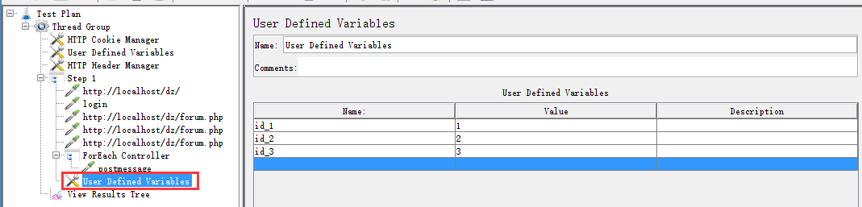
ForEach Controller
练习：在如上实例登录成功后，进行批量发帖操作，帖子名称和内容分别是test1,test2,test3……

Slide 22
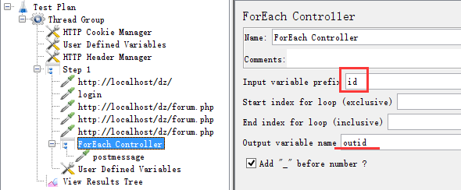
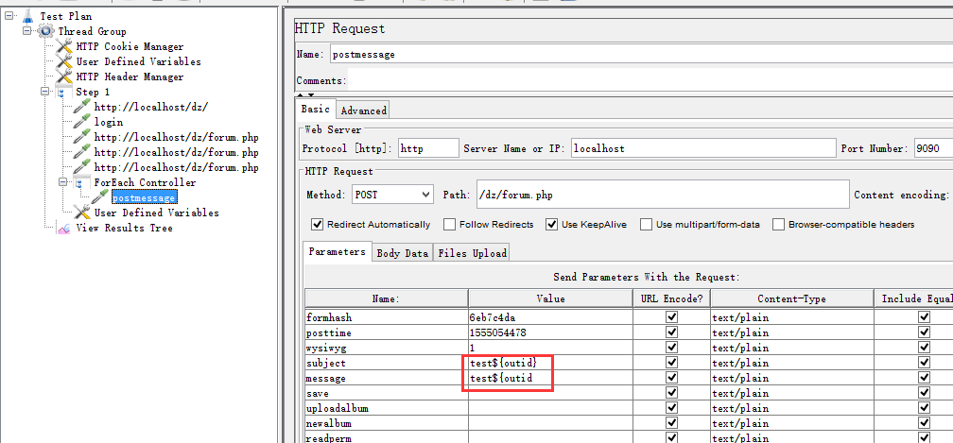
ForEach Controller

Slide 23
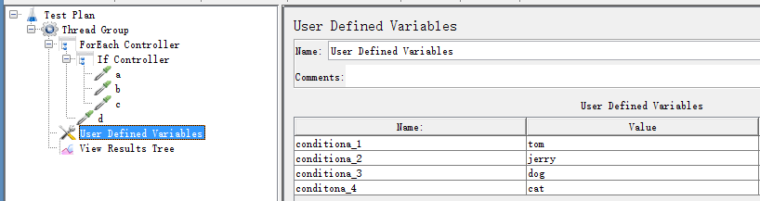
ForEach Controller
练习If Controller 与ForEach Controller联合使用

Slide 24
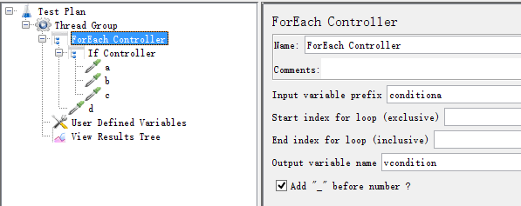
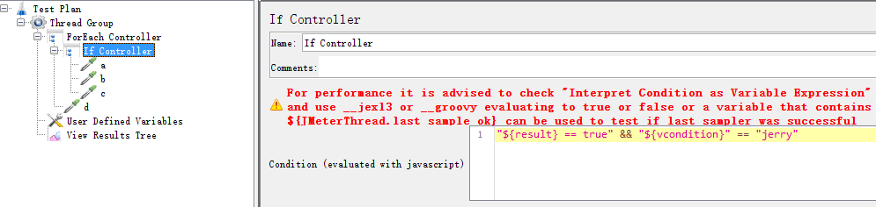
ForEach Controller

Slide 25
目录
逻辑控制器概述
常用逻辑控制器
If Controller
ForEach Controller
Loop Controller
Once Only Controller
Runtime Controller

Slide 26
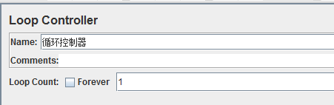
Loop Controller
作用：该控制器下的取样器请求可以循环运行
循环次数(Loop Count):在输入框中输入需要循环的次数，控制器下的请求即可循环运行
永远(forever)：如果勾选该项，那么控制器下的请求可一直运行

Slide 27
目录
逻辑控制器概述
常用逻辑控制器
If Controller
ForEach Controller
Loop Controller
Once Only Controller
Runtime Controller

Slide 28
什么是Once Only Controller
告诉JMeter每个线程只处理一次内部的控制器
The Once Only Logic Controller tells JMeter to process the controller(s) inside it only once per Thread（官方文档）
Notes:
并在进一步的迭代过程中通过测试计划传递其下的任何请求
and pass over any requests under it during further iterations through the test plan

Slide 29
什么时候用Once Only Controller
初始化脚本
登录操作

Slide 30
Once Only Controller 怎样使用
举例
一般使用
Once Only Controller
Debug Sample1
Debug Sample2
View Results Tree

Slide 31
Once Only Controller 怎样使用
举例
增加loop Controller
Once Only Controller
Debug Sample1
Debug Sample2
View Results Tree

Slide 32
Once Only Controller 怎样使用
举例3
在Thread Group 中设置循环次数
Once Only Controller
Debug Sample1
Debug Sample2
View Results Tree
此循环能够控制到Once Only Controller 中的采样器

Slide 33
目录
逻辑控制器概述
常用逻辑控制器
If Controller
ForEach Controller
Loop Controller
Once Only Controller
Runtime Controller

Slide 34
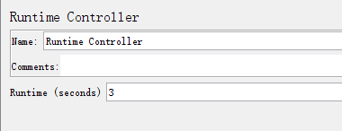
Runtime Controller
作用：用来控制其子元件的执行时长（单位：秒）
例如：设置其子元件持续执行3秒

Slide 35
内容总结
逻辑控制器概述
常用逻辑控制器
If Controller
ForEach Controller
Loop Controller
Once Only Controller
Runtime Controller

